Slide 1
Modelagem e Análise de um Sistema de Recuperação de Desastre em uma Infraestrutura Virtualizada
Ermeson Andrade
Orientador: Paulo Maciel

Slide 2
Motivação
Todos os dias, as empresas têm se preocupado com o fato que algum tipo de interrupção irá ocorrer.
Sistemas críticos requerem uma disponibilidade de 24 horas por dia, sete dias por semana, e não podem arcar com interrupções que durem mais do que poucas horas.
No ambiente de trabalho atual, ter um sistema de recuperação de desastres não é mais um luxo, mas uma necessidade do negócio.

Slide 3
Objetivos
Permitir que os projetistas de recuperação de desastre possam projetar e estudar soluções em uma infraestrutura virtualizada.
Geralmente tais profissionais não possuem expertise em modelagem de dependabilidade.
Realizar o mapeamento dos Diagramas da SysML em Redes de Petri Determinísticas e Estocásticas (DSPN).
Compreender as circunstâncias em que o investimento em soluções de recuperação de desastres superar o custo das interrupções.
Notes:
RTO – Compreende o tempo máximo para trazer um sistema ou aplicativo ao seu estado operacional.
RPO - Compreende a quantidade máxima de dados que podem ser perdidos com o processo de recuperação.

Slide 4
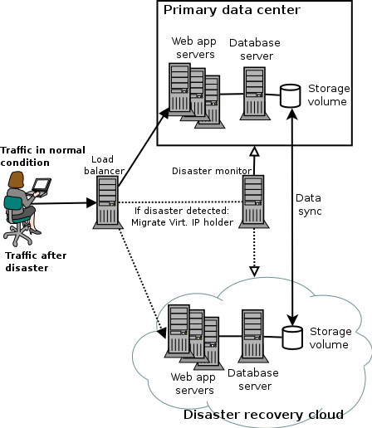
Infraestrutura
O site primário é composto por 4 servidores.
No modo de replicação, ele requer apenas uma maquina virtual que é responsável pela sincronia.
Quando um desastre acontece, o sistema assume o modelo de failover e requer recursos para suportar a aplicação completa.

Slide 5
SysML Models

Slide 6
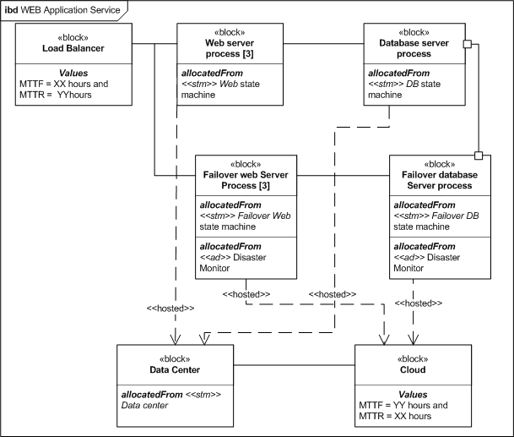
Internal Block Diagram (IBD)

Slide 7
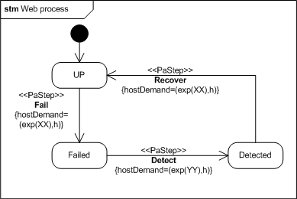
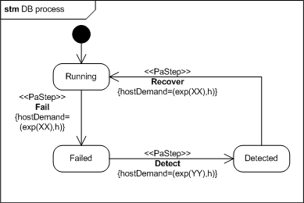
State Machine Diagram (STM)

Slide 8
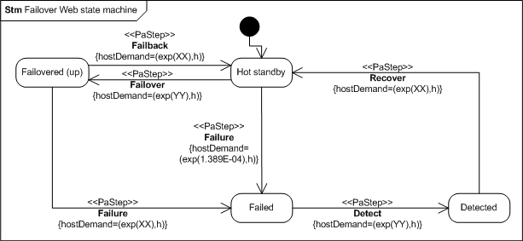
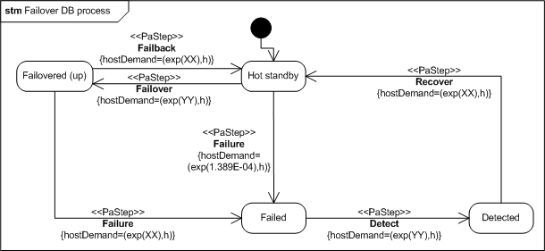
State Machine Diagram (STM)

Slide 9
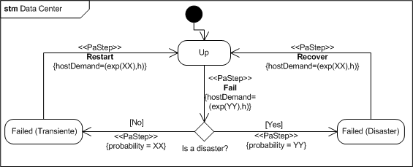
State Machine Diagram (STM)

Slide 10
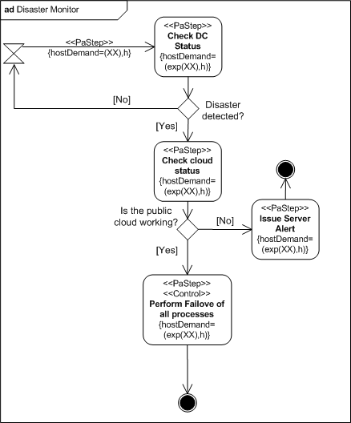
Activity Diagram (AD)
Disaster Monitor

Slide 11
DSPNs
Olhar no ASTRO-Mercury

Slide 12
Sistema | Parâmetro | Horas
Load Balance | Taxa de falha do processo LB | 8760 (1 ano)
 | Taxa de recuperação do processo LB | 2 horas
Data center | Taxa de falha do processo da WEB | 1440 (60 dias)
 | Taxa de recuperação do processo da WEB | horas
 | Taxa de restart do processo da web | 5 (minutos)
 | Taxa de falha do BD | 4320(180 dias)
 | Taxa de recuperação do processo da WEB | 2 horas
 | Taxa de restart do processo da web | 5 (minutos)
 | Taxa de falha transiente DC | 90 dias
 | Taxa de recuperação transiente DC | 2 horas
 | Taxa de falha permanente DC | 2 anos
 | Taxa de recuperação de falha permanente DC | 10 dias

Slide 13
Sistema | Parâmetro | Horas
Cloud | Taxa de falha do processo da web hot | 4320(180 dias)
 | Taxa de recuperação | 3 (horas)
 | Taxa de restart | 5 (minutos)
 | Taxa de falha do hot BD | 7199 (~10 meses)
 | Taxa de recuperação | 2 (horas)
 | Taxa de restart | 5 (minutos)
 | Falha da cloud | 8760 (1 ano)
 | Recuperação da Cloud | 4 (horas)
 | Taxa de failover | 1 minuto
 | Taxa de failback | 1 minuto
Diagrama de Atividade | Taxa das ações | 5 segundos

Slide 14
Results
Downtime cost: 5k per minute.
 | Availability | Downtime (hrs per year) | Cost (dollars per year) | Jobs Loss (transitions per hrs)
System | 0.971556315 | 249.1666799 | $74,801,202.59 | 368.6301565
System (without disaster solutions) | 0.960396566 | 346.9260821 | $104,149,110.80 | 513.260505
Notes:
http://www.eweek.com/c/a/IT-Infrastructure/Unplanned-IT-Downtime-Can-Cost-5K-Per-Minute-Report-549007/

Slide 15
Results

Slide 16
Conclusões
Apresentamos uma abordagem para a geração de modelos analíticos a partir dos diagramas da SysML.
O ferramenta proposta mapeia os diagramas da SysML em componentes de SRN.
Esses componentes são compostos e sincronizados para se obter um modelo completo da disponibilidade dos sistemas.
Mostramos que o sistema de recuperação de desastre melhora a disponibilidade do sistema.

Slide 17
Obrigado!!

